Slide 1
MICRO: Mejora de la Competitividad de Microempresas en Áreas Rurales
Módulo 9: Alfabetización TIC para microempresas rurales
Preparado por el Consorcio para el proyecto: “Irish Rural Link – National University of Ireland Maynooth- CDI – EEO GROUP SA- IHF asbl – IDP - Internet Web Solutions SL”

Slide 2
Herramientas online para agricultores
Visión general
¿Cuántas diapositivas hay? | 17 diapositivas
¿Cuánto tiempo debo estar leyendo y escuchando? | 15 minutos (sin incluir los enlaces que se encuentran en las diapositivas)
¿Qué puedo conseguir? | Puedes ver los objetivos y los conocimientos que se esperan conseguir en las siguientes diapositivas

Slide 3
Herramientas online para agricultores
Objetivo de la unidad
Esta unidad es una introducción a las herramientas disponibles para los agricultores para la gestión de rebaños / solicitudes de subvenciones etc.

Slide 4
Herramientas online para agricultores
Resultados esperados del aprendizaje
Al final del módulo seremos capaces de:
Registrarnos y acceder a Agfood.ie
Conocer los servicios disponibles online para agricultores
Tener en cuenta los beneficios de usar el servicio online

Slide 5
¿Qué servicios están disponibles online?
Herramientas online para agricultores
En Irlanda todos los servicios están dispnonibles en la dirección www.agfood.ie
Los principales servicios disponibles son:
Plan de Pago Básico
Identificación y Movimientos de Animales
Autoservicios Financieros
Servicios de Mapeado

Slide 6
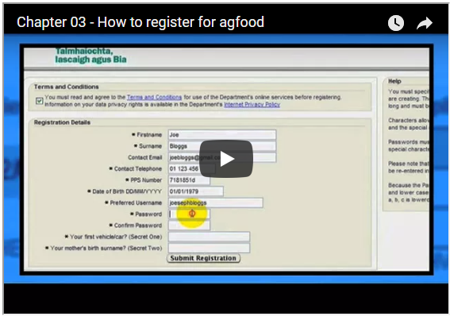
Registrarse en los servicios
Herramientas online para agricultores
Este breve vídeo muestra como registrarse para los servicios online.
Vídeo online de 1 minuto y 16 segundos;
Pulsar en el enlace o copiarlo en nuestro navegador -
https://youtu.be/-NvKob_zaWo

Slide 7
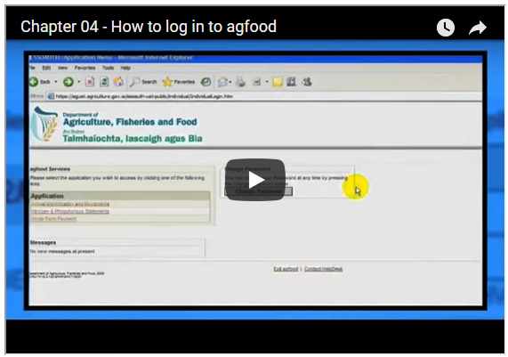
Acceder al servicio
Herramientas online para agricultores
Este breve vídeo muestra como acceder a los servicios en línea una vez que nos hemos registrado.
Vídeo online 1 minuto y 20 segundos;
Pulsar en el enlace o copiarlo en nuestro navegador - https://youtu.be/MIAQzf6SOjU

Slide 8
Ventajas de usar los servicios online
Herramientas online para agricultores
Disponible para el uso 24/7 365 días al año
Trabajar con un Programa de Gestión de Agricultores
Formularios se pueden dejar sin terminar, guardarlos y volver más tarde a rellenarlos
Familiaridad, ya que los formularios online son parecidos a los formularios en papel
Los formularios rellenos se pueden imprimir
Es menos probable que los formularios enviados se consulten debido a los controles incorporados

Slide 9
Identificación y Movimientos de Animales (IMA)
Herramientas online para agricultores
Estas son las características disponibles online:
Registro de Nacimiento de Terneros: registro online de nacimiento de terneros
Registro de Ganado Vacuno: IMA online se puede usar como registro de rebaño de granja (reemplaza al libro azul)
Indagación Perfil del Rebaño: Ver detalles del rebaño y sus movimientos dentro y fuera de él
Certificado de cumplimiento: Solicitar e imprimir certificados online
Notificación de Movimientos Online: Los granjeros y los tratantes de animales pueden notificar movimientos
Programa de Gestión de Agricultores: puede interactuar con el servicio IMA

Slide 10
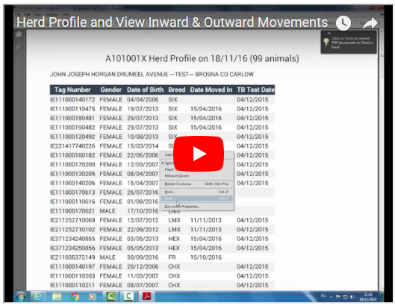
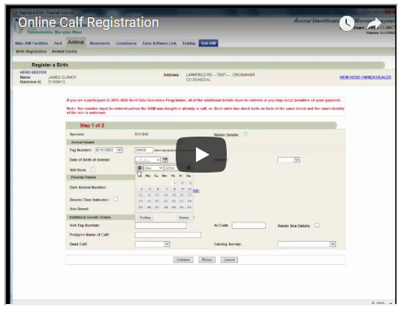
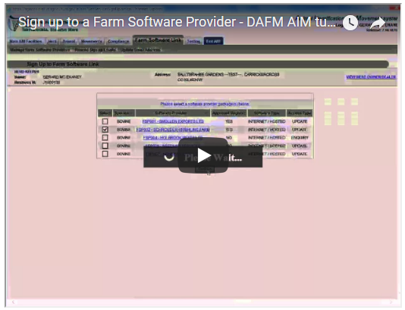
Identificación y Movimientos de Animales (IMA)
Herramientas online para agricultores
Aprender como :
registrarse para usar el registro de rebaños electrónicos bovinos
ver tu perfil del rebaño
ver los movimientos dentro y fuera del rebaño
registrar becerros en línea
que hacer si no se recibe el pasaporte de un animal
solicitar e imprimir un certificado de cumplimiento y
como registrarse y dejar de usar un proveedor de software agrícola.
Vídeos tutoriales disponibles aquí

Slide 11
Aplicaciones del Esquema de Pago Básico
Herramientas online para agricultores
Rellenar y enviar online:
Tu aplicación BPS
Editar mapas relacionados con tus parcelas y terrenos
Tus requisitos de Greening
Subir correspondencia
Una aplicación de enmienda BPS
Ver online:
Detalles de Aplicaciones BPS enviadas previamente
Estado actual de la aplicación BPS, incluyendo detalles del terreno
Mapas en color imprimibles para tus terrenos y parcelas

Slide 12
Esquema de Pago Básico (EPB)
Herramientas online para agricultores
También disponible para visualizar:
Información relativa a los derechos BPS
Copias imprimibles de correspondencia con el Departamento
Detalles sobre los requisitos de Greening
Información sobre nitratos
Detalles de las solicitudes de plan de pago único en el periodo 2005-2014

Slide 13
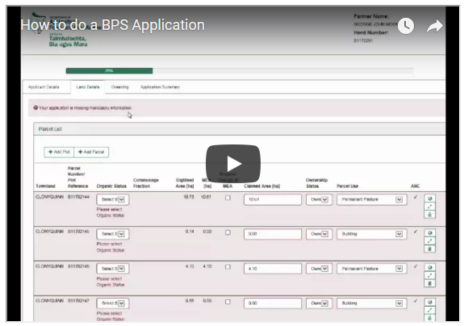
Como hacer una aplicación BPS
Herramientas online para agricultores
Este vídeo muestra como hacer una aplicación BPS
Vídeo online de 9 minutos y 23 segundos;
Pulsar en el enlace o copiarlo en nuestro navegador - https://youtu.be/I0N8Di5bopY

Slide 14
Autoservicios Financieros (ASF)
Herramientas online para agricultores
Este servicio permite las siguientes actividades:
Ver datos contables como facturas abiertas/pagos en exceso y datos históricos
Pagar facturas/pagos excesivos electrónicamente con tarjetas de crédito o débito
Ver/Descargar e imprimir Remesas
Ver/Descargar e imprimir estados de cuentas

Slide 15
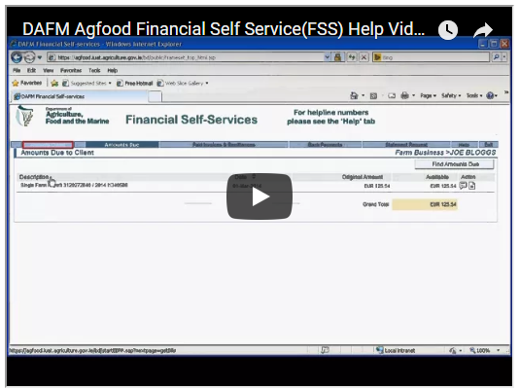
Autoservicios Financieros
Herramientas online para agricultores
Este vídeo muestra como acceder a ASF
Vídeo online de 3 minutes 51 segundos;
Pulsar en el enlace o copiarlo en nuestro navegador - https://youtu.be/h4nLPuI7yow

Slide 16
Otros Servicios Disponibles
Herramientas online para agricultores
Acceso online a las Declaraciones anuales de Nitrógeno y Fósforo emitidas por el Departamento:
Declaración de nitrógeno orgánico y fósforo producidos por nuestro rebaño el último año basándonos en el ganado registrado en el sistema IMA
Solicitud de Eliminación de Nitratos:
Permite subir online el formulario de solicitud y el Plan de Fertilización

Slide 17
Fin del módulo
¡Gracias por su atención! ☺

